Slide 1
Izrada završnog rada

Slide 2
Faze izrade rada
1. PRIPREMNA FAZA
Izbor teme
2. FAZA OBLIKOVANJA TEKSTA
- oblikovanje nacrta teksta
3. PISANJE TEKSTA
- završno oblikovanje teksta

Slide 3
Struktura završnog rada
naslovna stranica
sadržaj
sažetak (za četverogodišnja zanimanja)
uvod
glavni dio – razrada teme
zaključak
literatura
prilozi
posljednja stranica rada (za upisivanje ocjena)

Slide 4
Sadržaj
1. UVOD
2. RAČUNOVODSTVO TRGOVINSKIH PODUZEĆA
2.1. Pojam računovodstva
2.2. Povijesni razvoj računovodstva
2.3. Načela računovodstva
2.4. Računovodstveni proces
2.5. Knjigovodstvene isprave u računovodstvu trgovačke robe
3. UPRAVLJANJE U RAČUNOVODSTVU
3.1. Struktura računovodstva
3.2. Financijsko upravljanje
3.3. Upravljačko računovodstvo
3.4. Informacije potrebne za donošenje upravljačkih odluka
4. PLANIRANJE U RAČUNOVODSTVU
4.1. Strateško planiranje i postojeći program
4.2. Formalni sustav strateškog planiranja
4.3. Računovodstveno planiranje 4.3.1. Svrha računovodstvenog planiranja 4.3.2. Zadaci računovodstvenog planiranja

Slide 5
5. RAČUNOVODSTVENO PLANIRANJE U TRGOVINI............................
5.1. Pojam računovodstvenog plana…………
5.2. Plan prodaje…………………….
5.2.1. Pogreške u prognozi prodaje………..
5.2.2. Tehnike predviđanja prodaje………...
5.2.3. Podloga za prognozu i izrada plana prodaje………………
5.3. Plan nabave………
5.3.1. Pretpostavke za izradu plana nabave
5.3.2. Pogreške u planiranju zaliha……….
5.4. Plan troškova marketinga i uprave………..
6. PRIMJER IZ PRAKSE: PODUZEĆE „BONUS“ d.o.o………………………
6.1. Opći podaci o poduzeću………………………
6.2. Okolina i konkurencija………………………..
6.3. Odnosi s kupcima i dobavljačima…………
6.4. Računovodstveno planiranje u poduzeću……..
7. ZAKLJUČAK……
8. LITERATURA
9.PRILOZI.....................................................
9.1. Bilanca...........................................................
9.2. Račun dobiti i gubitka............................................................
9.3. Financijski plan za 2010. godinu..............................................................

Slide 6
Važno je znati..
Autor: stvaralac, tvorac (knjige, slike, izumitelj), dramski pisac koji je stvaralački vezan prvenstveno za jednu kazališnu kuću
Autorstvo: prava autora na materijalno i moralno vlasništvo nad svojim djelima
Autorsko pravo: moralna i imovinska prava autora na autorskom djelu, skup pravnih odredbi o zaštiti intelektualnih tvorevina

Slide 7
Citat:doslovce izgovorene ili napisane nečije riječi, nečiji tekst, navod
Citirati: izgovoriti, izgovarati, napisati, pisati doslovce čije riječi, čiji tekst i navesti, navoditi njihova autora
Parafraza: prepričavanje drugim riječima, preradba tuđeg djela, slobodan prijevod djela
Parafrazirati: drugim riječima izreći, reći; prepričati, prepričavati tekst, izričaj

Slide 8
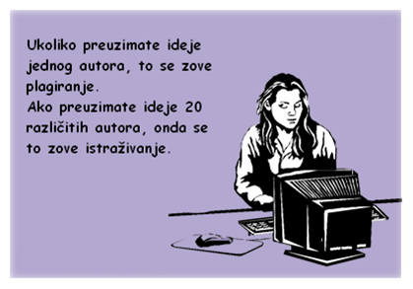
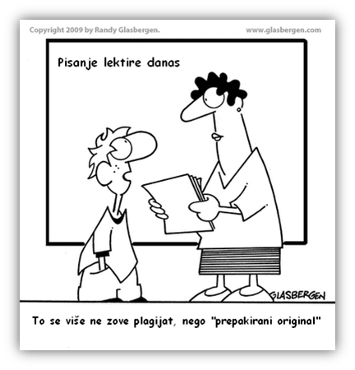

Slide 9
Plagijat: objavljivanje tuđeg djela pod svojim imenom ili uključivanje u svoje djelo bitnih dijelova tuđeg rada, krađa autorstva
Plagirati: prisvojiti, prisvajati tuđe umjetničko ili znanstveno djelo ili prepisati; prepisivati dijelove tuđeg rada bez navođenja njegovog autora, ukrasti, krasti kome autorstvo, objavljivati tuđe djelo pod svojim imenom

Slide 10
Bibliografija: popis članaka, rasprava, knjiga iz područja znanosti, umjetnosti, publicistike, novinstva, športa i sl. o nekom predmetu
Hrvatska znanstvena bibliografija- Online bibliografija u mrežnom okruženju, podržana novim informacijskim tehnologijama, nudi znatno veće mogućnosti od one tiskane. Pored standardnih bibliografskih podataka, online bibliografija može uključivati i druge informacije kao što je cjelovit tekst rada ili multimediju. Takva bibliografija zbog svog dinamičnog karaktera može uključivati i radove koji još nisu objavljeni u tiskanom obliku, a možda neće ni biti.

Slide 11
Kako citirati?
Tekst mora jasno označavati gdje prestaju ideje autora i gdje počinje iznošenje tuđih stavova.
Koristiti navodne znakove za citiranje tuđih riječi
Kod citiranja ne dodajemo svoje tumačenje, objašnjenje i procjene.

Slide 12
Navođenje literature
Prezime, Inicijal(i) imena autora. Naslov : podnaslov. Podatak o izdanju. Mjesto izdavanja : nakladnik, godina izdavanja. Str. __
Brooks, C. Understanding poetry. 3rd ed. New York : Holt, Rinehart and Winston, 1960. Str.25.
Hrvatska enciklopedija 8 : O-Pre. Zagreb: LZMK, 2006. Str.5-7.

Slide 13
Knjiga koja ima do tri autora:
kod knjiga koje imaju dva ili tri autora navodi se: Prezime, Ime prvog autora; Prezime, Ime drugog autora; Prezime, Ime trećeg autora. Naslov: podnaslov. Mjesto izdanja: nakladnik, godina izdanja.
Babić, S. ; Finka, B. ; Moguš, M. Hrvatski pravopis. Zagreb: Školska knjiga, 1995.

Slide 14
Knjiga koja ima više od tri autora:
kod knjiga koje imaju četiri i više autora navodi se: Prezime, Ime prvog autora…[et al.]
Adcock, F…[et al.]. The poetry quartets. London: The British Council: Bloodaxe Books, 1998.

Slide 15
Knjiga koja nema podatak o autoru
Navodi se naslov i priređivač/ urednik
Antologija hrvatske kratke priče / priredio Miroslav Š. Zagreb : Disput, 2001.

Slide 16
Članak u časopisu
Prezime, Ime autora. Naslov rada: podnaslov. // Naslov časopisa oznaka sveska/godišta, broj(godina), početna-završna stranica. Primjer: Aparac-Jelušić, T. Knjižnična znanost u posljednjem desetljeću dvadesetog stoljeća. // Vjesnik bibliotekara Hrvatske 40, 1/2(1997), str. 139-152.
Malus Tomorad, I. Pompeji: grad zaustavljen u vremenu. // Meridijani 12, 95(2005), str. 30-35

Slide 17
Mrežni izvor
Prezime, Ime autora (ako postoji). Naslov: podnaslov, datum/godina nastanka dokumenta (ako postoji). Potpuna URL adresa (datum pristupa dokumentu)
Hrvatsko knjižničarsko društvo. URL: http://www.hkdrustvo.hr/ (21. 02. 2017.)

Slide 18
Ako nekog podatka nema na publikaciji, preskačete ga u shemi citiranja… npr. nema podnaslova!

Slide 19
Popis literature
Jenkins, M. Kineski put čaja i konja. // National Geographic. 5, IX, str. 64-87.
Lauder, J. ; Matheson, A. Newsplan 2000 project: completion report to the heritage lottery fund. URL: http://www.bl.uk/about/cooperation/pdf/newsplan2000final.pdf (03.05.2011.)
Salten, F. Bambi. Zagreb: Zagrebačka stvarnost, 2007.
....
….
….
Abecednim redom na kraju završnog rada
Za one koji žele znati više: http://web.ffos.hr/infoznanosti/upute-za-pisanje-seminarskih-radova

Slide 20
Korisni savjeti
izbjegavajte izraze poput “Ja mislim, osjećam, možda…
rad mora biti pisan znanstveno, neosobno
Npr. Provedeno je istraživanje…
Izvedeni su proračuni…
NE: Ja sam proveo istraživanje…

Slide 21
Zadatak 2: rješenja
Knjiga koja ima jednog autora:
Krleža,M. Povratak Filipa Latinovicza. Zagreb: Zagrebačka stvarnost, 1995.

Slide 22
Knjiga do tri autora:
Vasiček, D.; Vasiček, V. Računovodstvo proračunskih i neprofitnih organizacija. Rijeka: Sveučilište u Rijeci: Ekonomski fakultet, 2016.
Knjiga s više od tri autora:
Gulin, D. … [et al..]. Računovodstvo trgovačkih društava uz primjenu Međunarodnih računovodstvenih standarda i poreznih propisa. Zagreb: Računovodstvo i financije, 2001.

Slide 23
Knjiga bez podatka o autoru:
Basne: antologija/ priredila i odabrala Dubravka Težak; ilustrirala Nevenka Macolić. 3.dopunjeno izdanje. Zagreb: Divič, 1996.

Slide 24
Članak u časopisu:
Jungvirth, G. Poslovno darivanje: idealni poslovni pokloni nose pečat unikata// Poslovni savjetnik. com: najčitaniji poslovni mjesečnik br. 91 (2012), str. 35-36.
Mrežni izvor
Udruženje obrtnika grada Zagreba. URL: www. obrtnici- zagreb. hr (21. 02. 2017.)

